Slide 1
3章 確率的勾配法
内容
機械学習における、学習時のテクニックをまとめた章
3.1 確率的勾配法(SGD) 3.7 重みの初期化
3.2 汎化性能と過剰適合
3.3 正則化
3.4 学習率の選定と制御
3.5 SGD
3.6 層出力の正規化

Slide 2
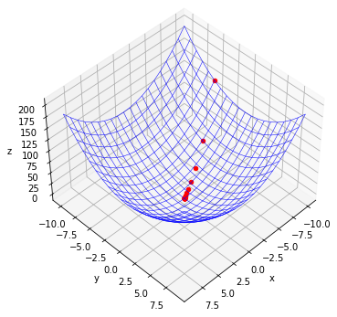


3.1.1 勾配降下法の基礎
機械学習の学習は、ニューラルネットワークの最適なパラメータを探索することが目的。
※最適なパラメータとは損失関数を最小にするパラメータの値（重み,バイアス）。
ここで損失関数は一般的に複雑なために最適なパラメータを直接求められません。
そのため損失関数の極小値を求めるために勾配降下法が利用される。
勾配降下法では、現在のパラメータで最も損失関数を減らす方向を示す勾配方向、一定の距離（学習率）ずつパラメータを変化させる。そして移動したパラメータでも繰り返し勾配方向に移動します。この繰り返しによって損失関数の最小値を求めます
勾配
更新式

Slide 3
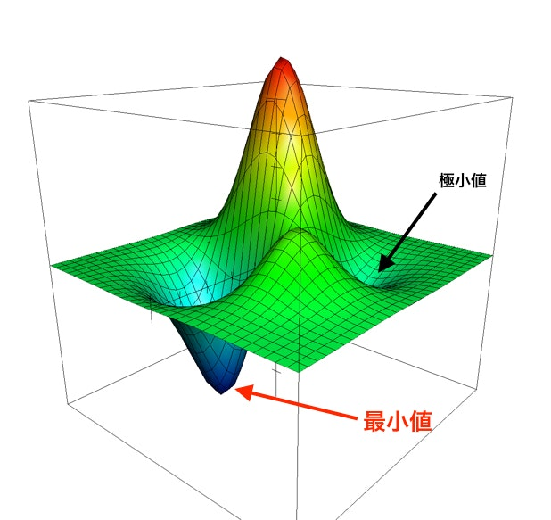

3.1.2 バッチ学習
バッチ学習は全部のサンプルを利用して1回のパラメータ更新を行う。
バッチ:全サンプルのこと
損失 全てのサンプルを参照
更新式
欠点:最適解ではない極小値に陥ってしまった場合抜け出せない

Slide 4

3.1.2 バッチ学習からSGDに変える利点
バッチ学習の最適解ではない極小値に陥ってしまった場合抜け出せない欠点を解決するために提案されたのが確率的勾配法(SGD)である。
バッチ学習とSGDの違いは、パラメータの1回の更新に全サンプルではなく、ランダムにピックアップした1つのサンプルを使うということだけです。
毎回ランダムに違うデータを使っているため、1つ前のサンプルでローカルに陥ったとしても次にランダムに選んだサンプルでは損失が変化するため、再びパラメータが大きく更新され極小値から脱出できます。
更新式
欠点: 1つのサンプルによる勾配で更新しないと次のサンプルには移れないため、並列化ができません。

Slide 5

3.1.3 SGDにミニバッチを使う利点
SGDの欠点である並列計算できない点を解決するために提案されたのがミニバッチの利用である。
更新で使うサンプル数が1つだからこそ並列化ができないのだから、このサンプル数を増やせばバッチ学習のように並列化ができるという考えです。ただ全てのサンプルを利用するとバッチ学習となるので、サンプルの一部の集合（ミニバッチ）で学習を行います。
損失

Slide 6
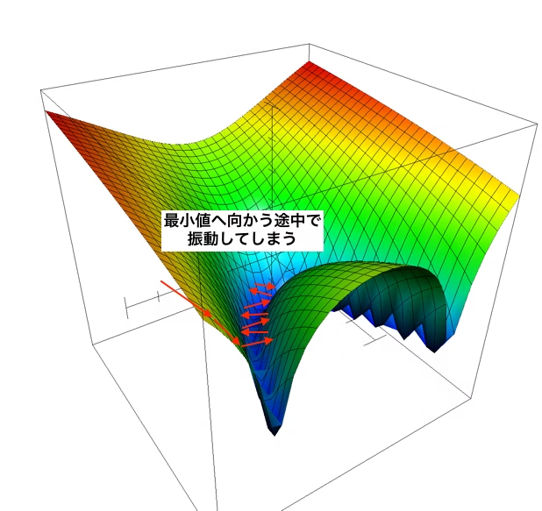
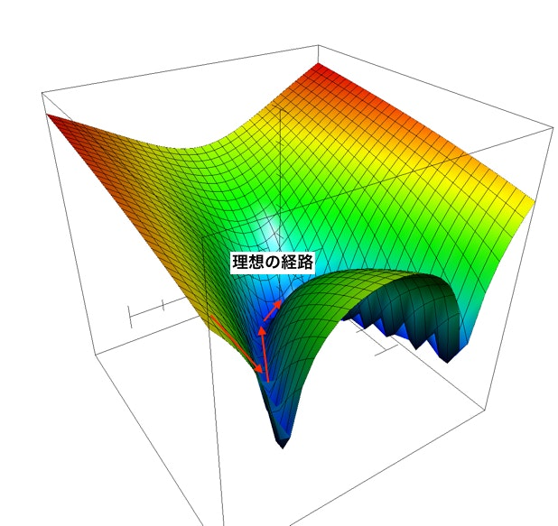
3.1.4 モーメンタム
損失関数の最小値にたどり着きたいというモチベーションがある中で、
鋭いくぼみを持つ形状があり振動を起こしてしまうため最小値にたどり着くのが遅くなることがあります。

Slide 7
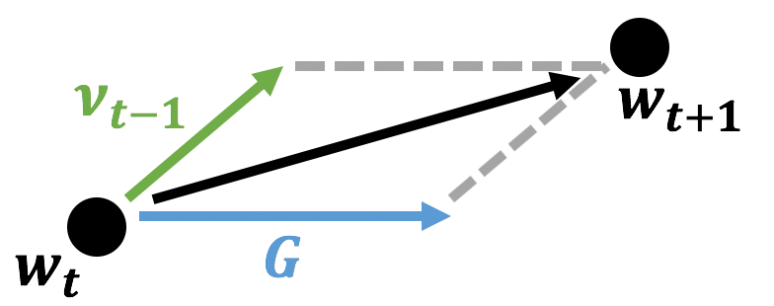
3.1.4 モーメンタム
更新式をベクトル図で表すと、現在の勾配の向きに対して、今まで動いていた方向つまり慣性(モーメンタム)の方向を足し合わせた方向を最終的な方向 としています。
二つを足し合わせるため正負で振動していると打ち消しあって振動が小さくなる のです。

Slide 8
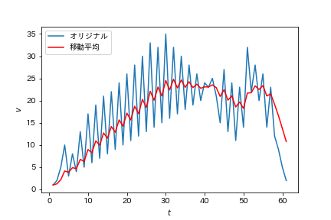
3.1.4 モーメンタム
なぜモーメンタムでSGDの振動を抑える ことができるのか?
⇒モーメンタムを考えることは指数平滑移動平均を考えることと同義です。
上のグラフは指数平滑移動平均を用いたグラフです。
青線に比べて赤線は振動を抑え、緩やかになっています。
つまり、指数移動平均は急な変化に動じないグラフになっている。

Slide 9



3.1.4 モーメンタム
指数平滑移動平均は以下の式で各点を求めます。
ここで ν_{t−1}, ν_{t}はそれぞれ前時刻での移動平均された後の値、Gは現時刻の値で、β は0から1の値を取るハイパーパラメータです。
つまり
またν_{t}について漸化式を解くと、時間が経過するごとに与える影響は小さくなることがわかる

Slide 10
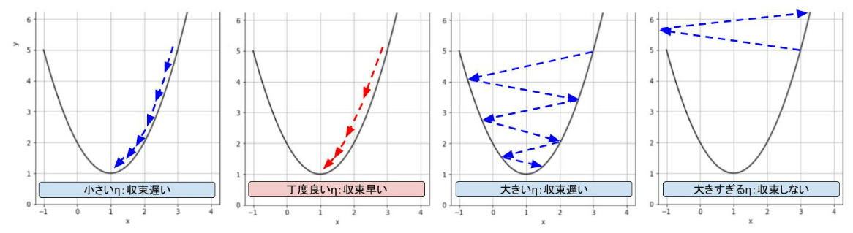
3.4 学習率の選定と制御
学習率の選び方は重要で下の図のように適当な学習率を選ばなければ、学習の速度や成否にかかわります。
そのため、学習率を学習を進めるにつれて変化させる工夫がなされています。

Slide 11

3.5.1 更新幅(学習率)の適応的変化 RMSProp
RMSPropはモーメンタムと同じくSGDの振動を抑えるという目的で作られたものです。ただRMSPropはgradの大きさに応じて学習率を調整するというものです。
まず第1式は、移動平均の式です。 ここで注意して欲しいのは G2G2 になっていること です。これにより、モーメンタムのように振動を正負で打ち消しあうのではなく、振動している時の値はかなり大きくなります。
RMSProp
モーメンタム

Slide 12
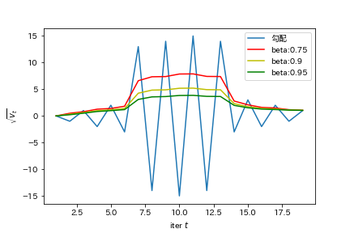

3.5.1 更新幅(学習率)の適応的変化 RMSProp
このグラフは元々の勾配(青色)に対するRMSPropの第1式の値たちです。勾配が急に変化するところでは第1式の値が大きくなっている ことがわかります。
第2式はパラメータを更新しています。元々の学習率を第1式の値で割ってあげるだけです。振動しているときは第1式が大きくなるので、振動しているときの分母が大きくなり学習率を小さくしたい、と言う目的が達成できます。

Slide 13
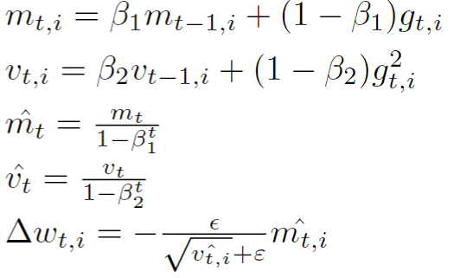
3.5.2 Adam
Adamの正体はモーメンタムとRMSPropの良いどこどり というものです。移動平均で振動を抑制するモーメンタム と 学習率を調整して振動を抑制するRMSProp を組み合わせているだけなのです。
RMSProp
モーメンタム
Adam

Slide 14
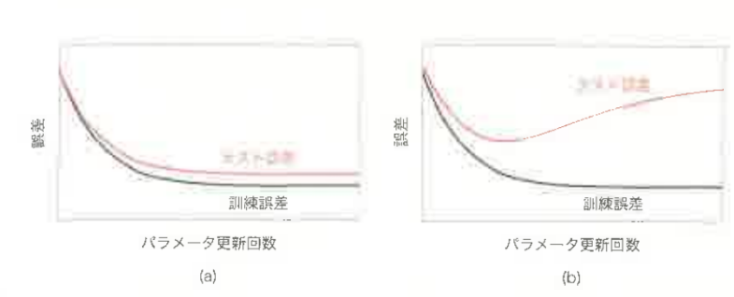
3.2.1 訓練誤差と汎化誤差
訓練誤差：訓練データに対する誤差
汎化誤差：サンプルの母集団に対する誤差
しかし、母集団は未知のデータのため真の分布関数やモデルがわからない。
ただ学習の成否を確かめるための指標が欲しい。
テスト誤差：サンプル集合からテスト用に取り出した集合に対する誤差
を用意する。
訓練誤差は、学習によってデータにモデルを近づけるため単調減少する。
一方で、テスト誤差ははモデルが訓練データに適合しすぎることで、外れ値なども学習してしまい（過剰適合、過学習）単純には減少しない。

Slide 15
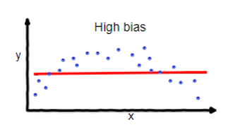
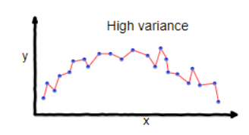
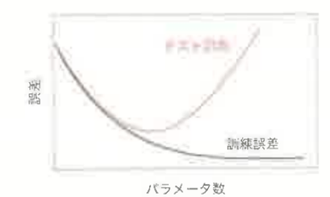
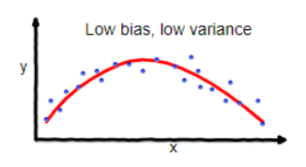
3.2.2 バイアス・分散トレードオフ
パラメータ数が少ないと、モデルの自由度が不足し説明できない。
パラメータ数が多いと、モデルの自由度が過剰となり外れ値などまで説明してしまう。

Slide 16


3.2.3 汎化と記憶
元のデータ を
と入力と出力をバラバラにする。
このバラバラにしたデータを学習することもできる、ただそれは全てのデータを
記憶しただけ？

Slide 17
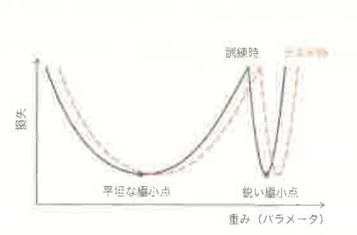
3.2.4 平坦な極小点
深厩学習で扱うデータや問題では,損失関数は一般に極小点を複数持つの
で、その中からなるべくよいものを見つけることが目標となる。
ここでの良い極小点は平坦な極小点とされます。
これは、下図の矢印のように、平坦な極小点の方が損失関数がずれた時の誤差が小さくなるからです。

Slide 18
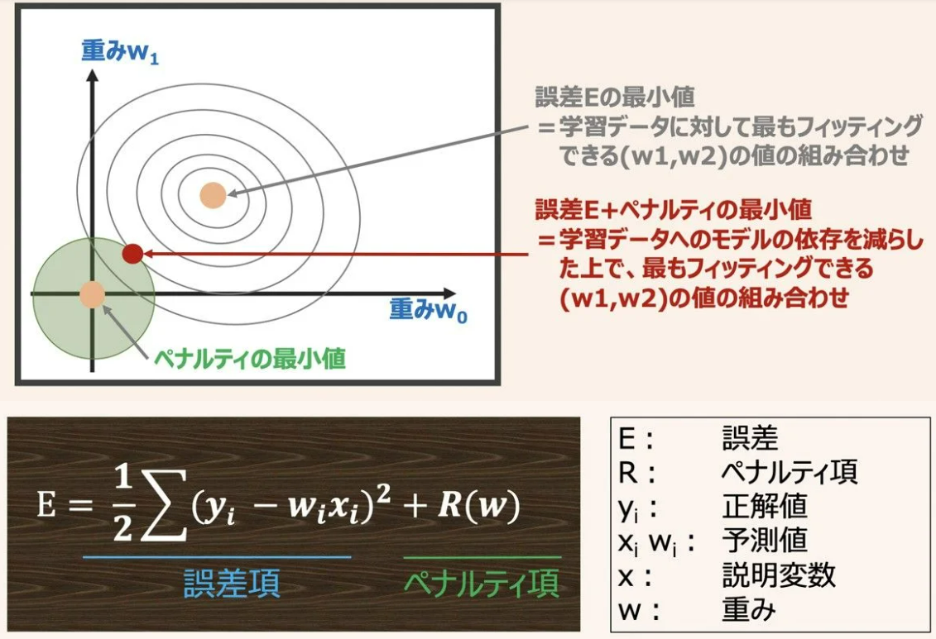
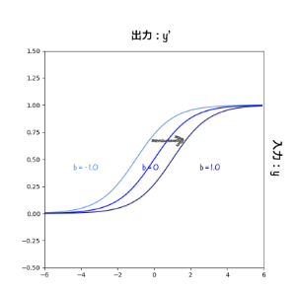
3.3.1 正則化
パラメータの変化に制限を与えることで、過剰適合を防ぐ考え。

Slide 19
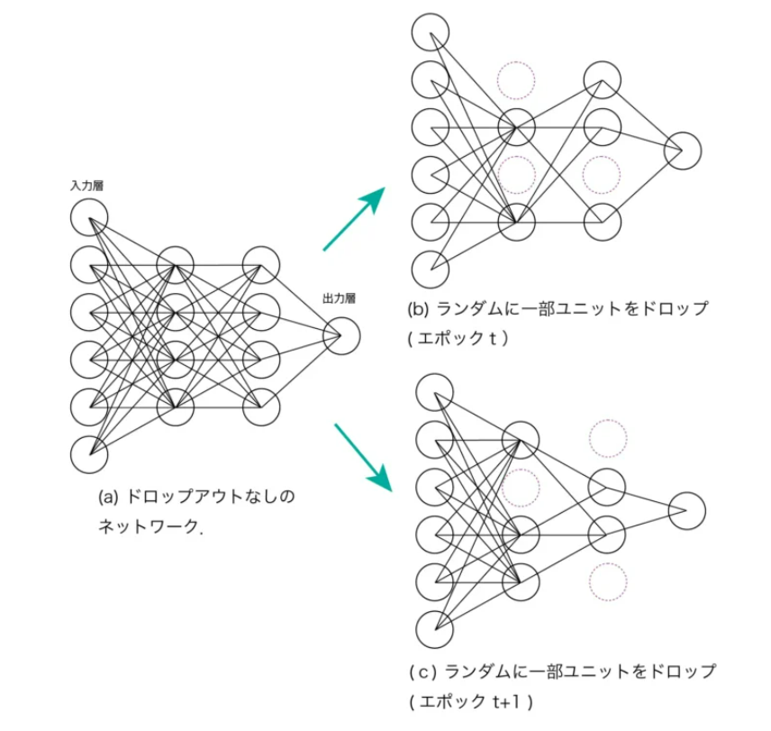
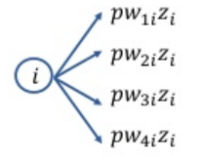
3.3.2 ドロップアウト
ドロップアウト とは、ランダムにノードを非活性にして学習させること。ノードを減らすことで、パラメータの自由度を下げて過学習を防ぐことができる。非活性になるノードはランダムのため学習のたびに異なる重みとなる。
推論時には、無効化を行った層出力をp倍にします。
推論時には非活性にしていたノードも考慮するため、ノード数が学習時に比べて1/p倍になるからです。

Slide 20
3.3.3 陰的正則化
正則化ではないが、過学習を防ぐ働きをもつもの。
大きな学習率
ミニバッチのサイズを小さくすること
早期終了

Slide 21
3.4 学習率の選定と制御
学習率は学習の結果に与える影響が大きくなります。
そのため、学習率を学習を進めるにつれて変化させる工夫がなされています。

Slide 22
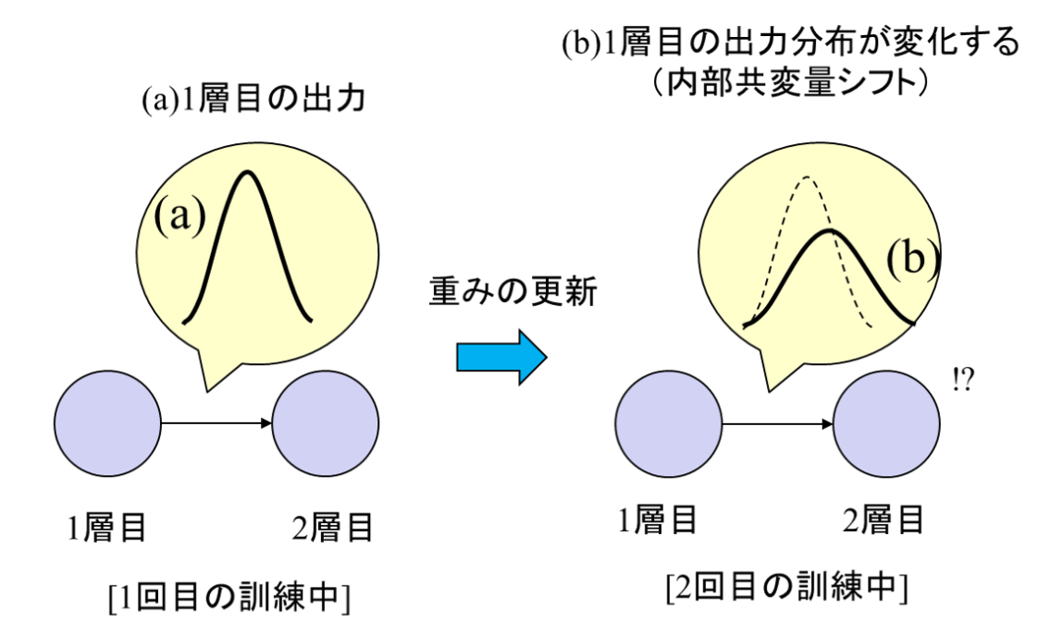
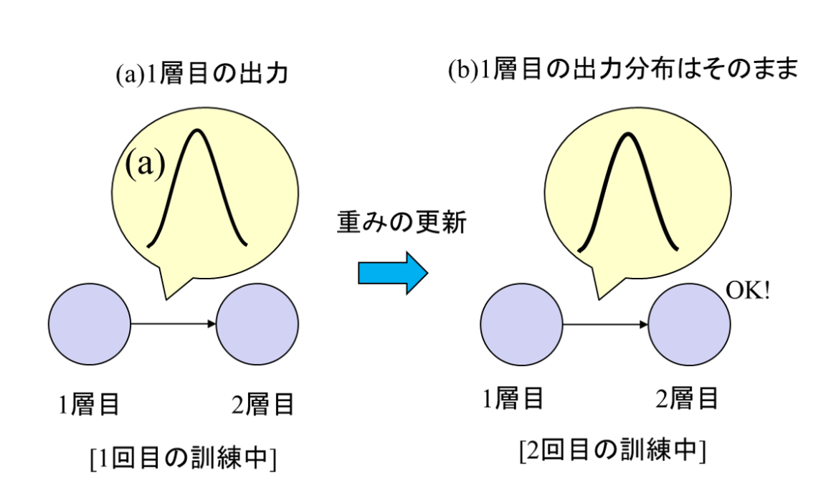
3.6.1 層出力の正規化
入力がある統計的な分布に従うとすると、各層の出力も何らかの統計分析に従います。学習の進展とともに重みが変化すると、各層の出力が大きく変化してしまい学習に悪影響を与える。
これを解決するために正規化を行う。

Slide 23
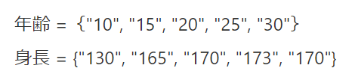
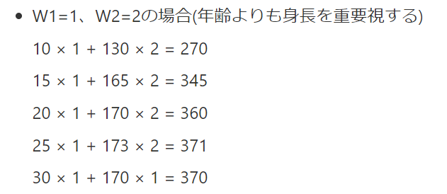
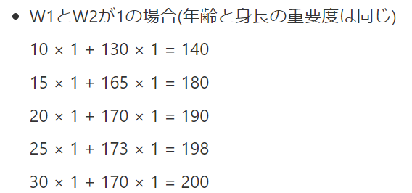
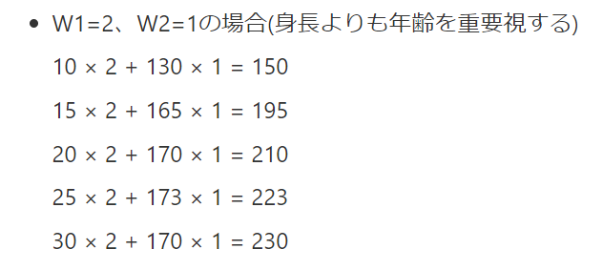
3.6.2 入力の正規化
入力がの統計量に大きな違いがあると計算時に与える影響が大きくなり学習に悪影響を及ぼす可能性があります。これを解決するために正規化を行います。

Slide 24


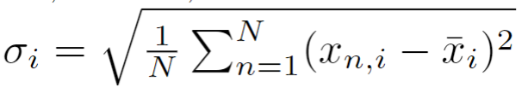
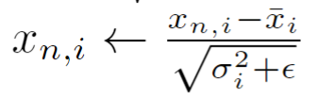
3.6.2 入力の正規化
入力の正規化は以下の式で行います。
各成分からその成分の全学習データにわたる平均を求める。
各成分からその平均を引き、変換後の平均が0になるようにします。
その後に分散を求めます。
最後に分散で割ることで、各成分の平均が0、分散が１になり正規化される。

Slide 25
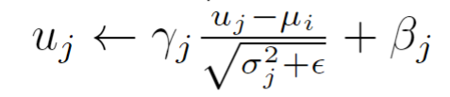


3.6.3 バッチ正規化
バッチ正規化ではミニバッチ内の全出力uに対する平均と分散を計算して用います。
この時の と はハイパーパラメータです。
正規化するだけでも学習は高速に収束するようになるが，それだけだと全出力uが同じ分布になりNNの表現力が落ちる。
ハイパーパラメータでスケールを変えて、シフトをさせることで，バッチ正規化層挿入前の変換を保つようにすることによりNNの表現力を保つ。

Slide 26
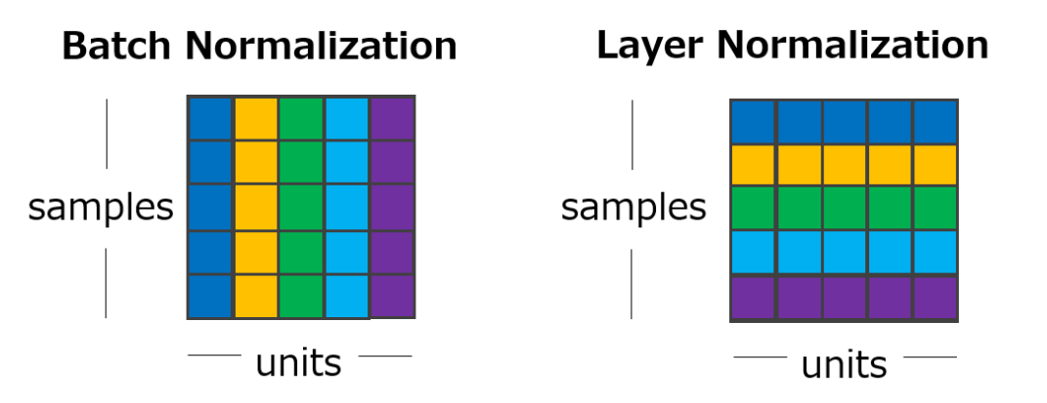
3.6.4 レイヤー正規化
バッチ正規化には二つの欠点があります。
一つ目は、メモリの関係などでミニバッチサイズを小さくすることがよくありますが、その場合、ミニバッチごとに平均・分散を計算すると推定値が不安定になってしまうということです。
二つ目は、再帰的ニューラルネットワークでは、各サンプルごとに文章の長さが違い、学習データよりも長い文章がテストデータにある場合、適用が簡単ではないということです。

Slide 27
3.6.4 バッチ正規化の欠点
学習時にバッチ正規化を行うことで、統計量である平均と分散の正規化について学習を行っています。
一方で推定時には、学習で得られた正規化のパターメータを利用するためネットワークが訓練時と推論時で異なるふるまいをする？？

Slide 28
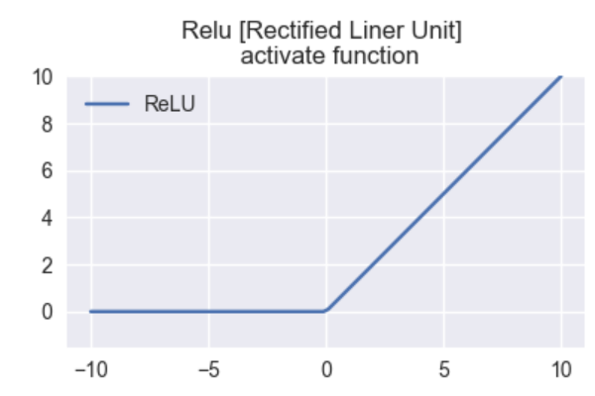
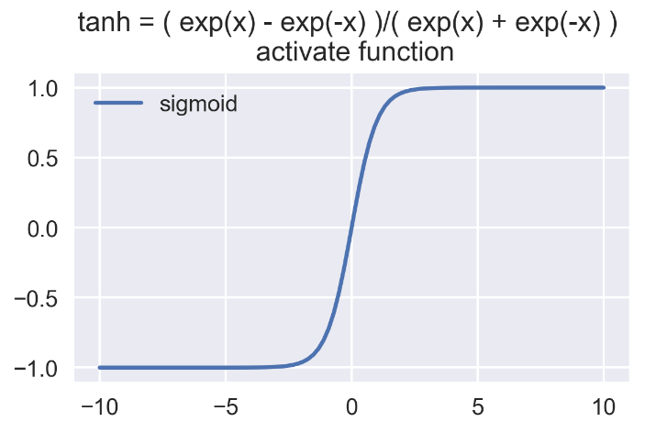
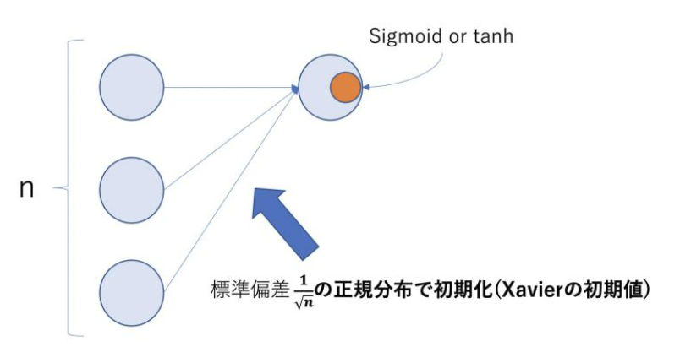
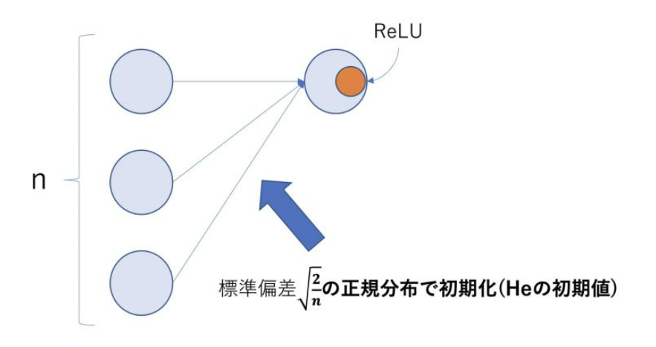
3.7 重みの初期化
重みの初期化の目的の一つはバッチ正規化と同様に統計量の違いを小さくするということです。
もう一つが活性化関数の適当な範囲に収めることです。

Slide 29
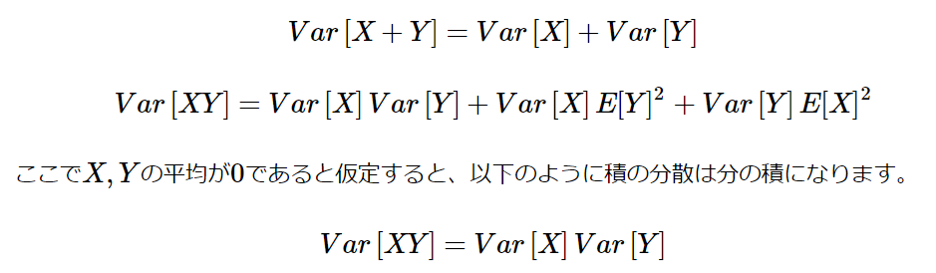
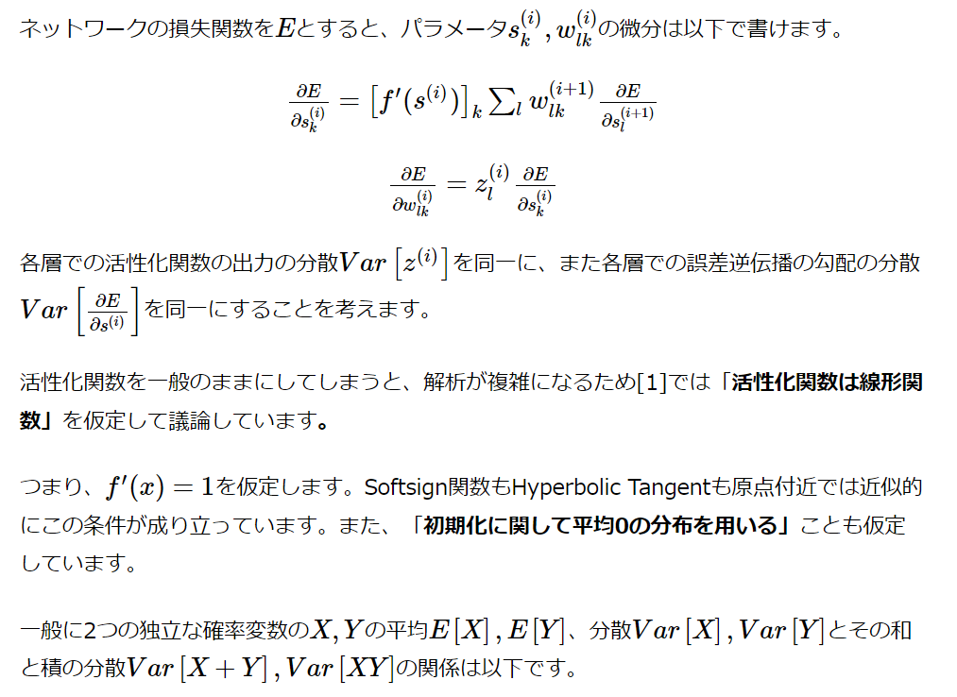
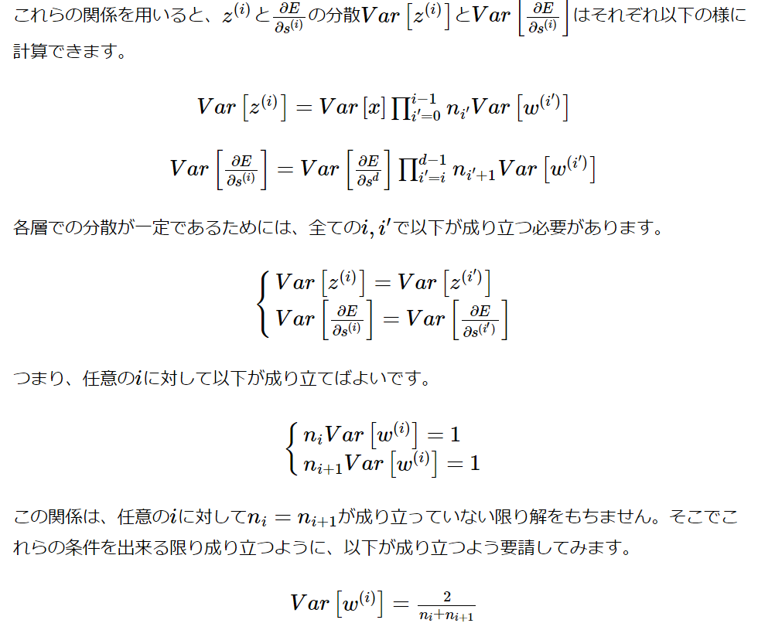
3.7 重みの初期化 Xavier法

Slide 30
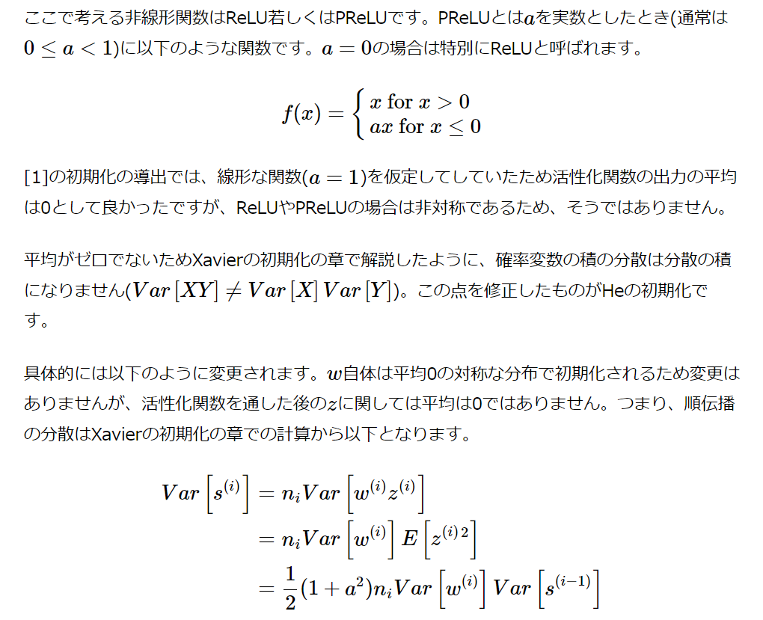
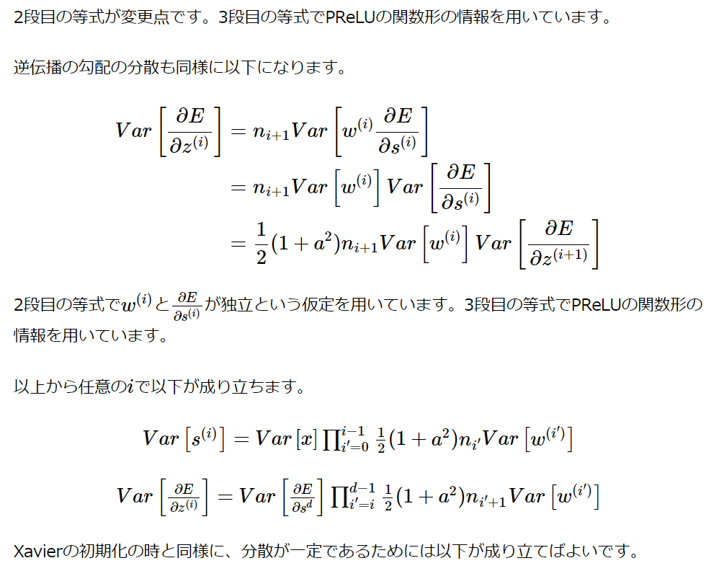
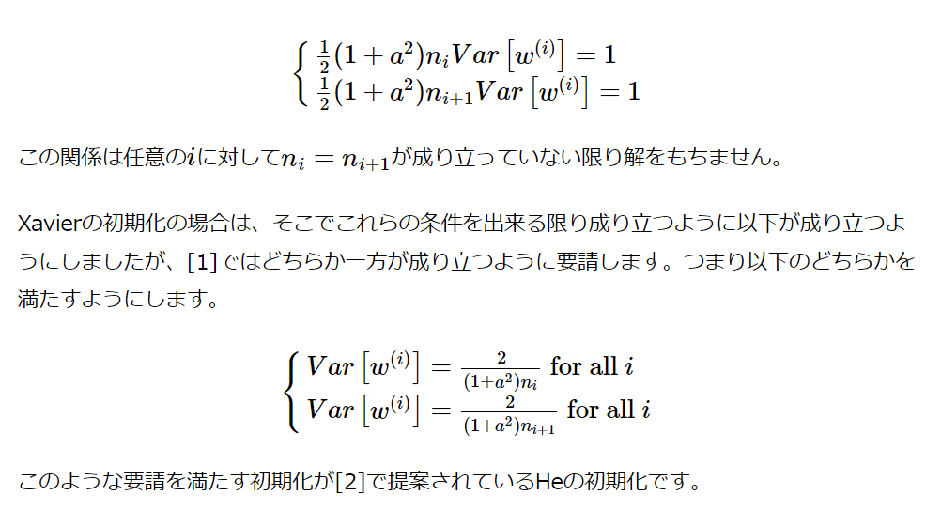
3.7 重みの初期化 He法

